Slide 1
과제명 : 유토피아
부제 : 자동 환경 제어 IoT 사육장
화면설계서
팀명 : 다이아몬드
팀원 : 강민주 / 신인수 / 박인선 / 양현석
2022. 08. 30

Slide 2
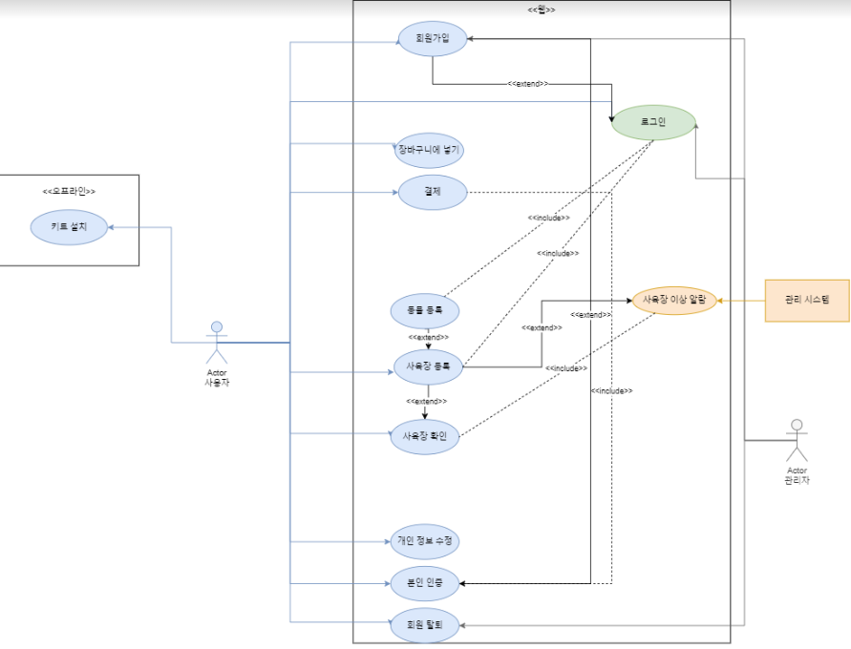
서비스 흐름도

Slide 3
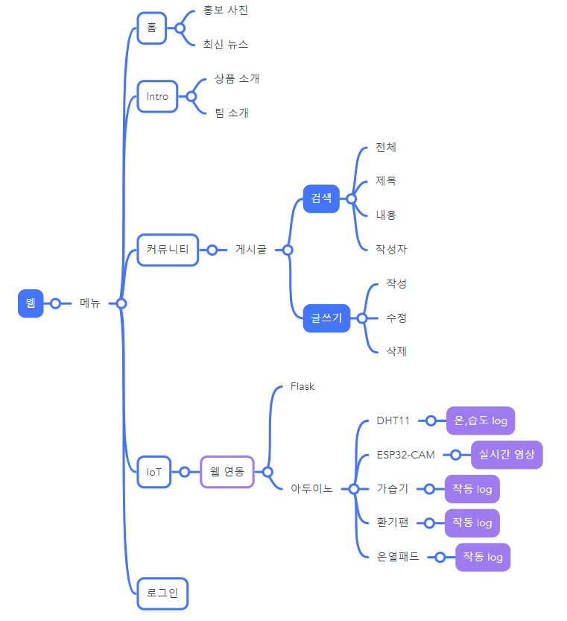
메뉴 구성

Slide 4
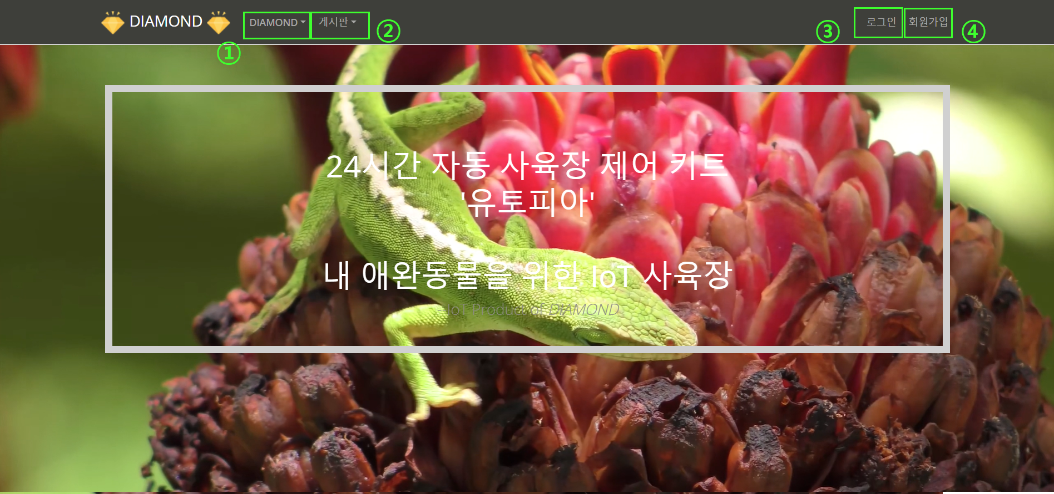
과제명
유토피아
자동 사육장 환경 제거 IoT 사육장
화면이름
홈 화면
화면코드
main
작성자
팀장 – 강민주
유의사항
화면설명
① 마이페이지
팀소개
쇼핑몰
오시는 길
② 게시판
자유게시판
Q & A
FAQ
③ 로그인
④ 회원가입

Slide 5
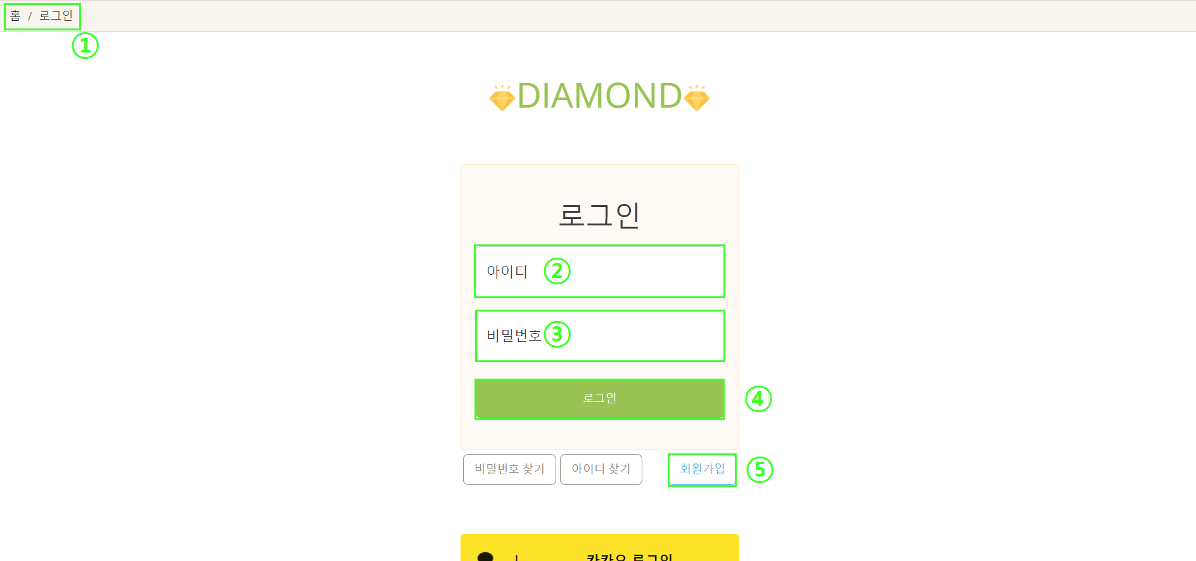
과제명
유토피아
자동 사육장 환경 제거 IoT 사육장
화면이름
로그인
화면코드
login
작성자
팀장 – 강민주
유의사항
로그인 상태에서 접근 불가
뒤로가기를 막기 위해
window.close();
window.open();
으로 경로 이동
아이디 혹은 비밀번호 미입력시, alert창 뜸
잘못된 아이디 혹은 비밀번호 입력 시, alert창 open
로그인 성공 시,
환영 alert창 open
화면설명
① 페이지 계층 구조 탭
클릭 시, 해당 페이지로 이동
② 아이디 입력 칸
③ 비밀번호 입력 칸
④ 로그인 버튼
⑤ 회원가입 버튼
회원 가입 페이지로 이동

Slide 6
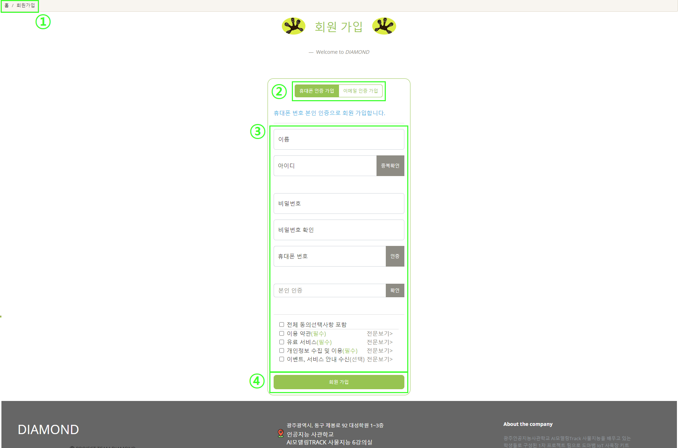
과제명
유토피아
자동 사육장 환경 제거 IoT 사육장
화면이름
회원가입
화면코드
signup
작성자
팀장 – 강민주
유의사항
가입 시, 본인 인증 방법 선택 가능
모든 입력창에 빈칸이 없어야 함.
약관은 선택 사항을 제외하고 모두 체크 되어 있어야 함
화면설명
① 페이지 계층 구조 탭
클릭 시, 해당 페이지로 이동
② 본인 인증 방법 선택
휴대폰 인증 가입
이메일 인증 가입
③ 회원 정보 입력 칸
④ 회원가입 버튼

Slide 7
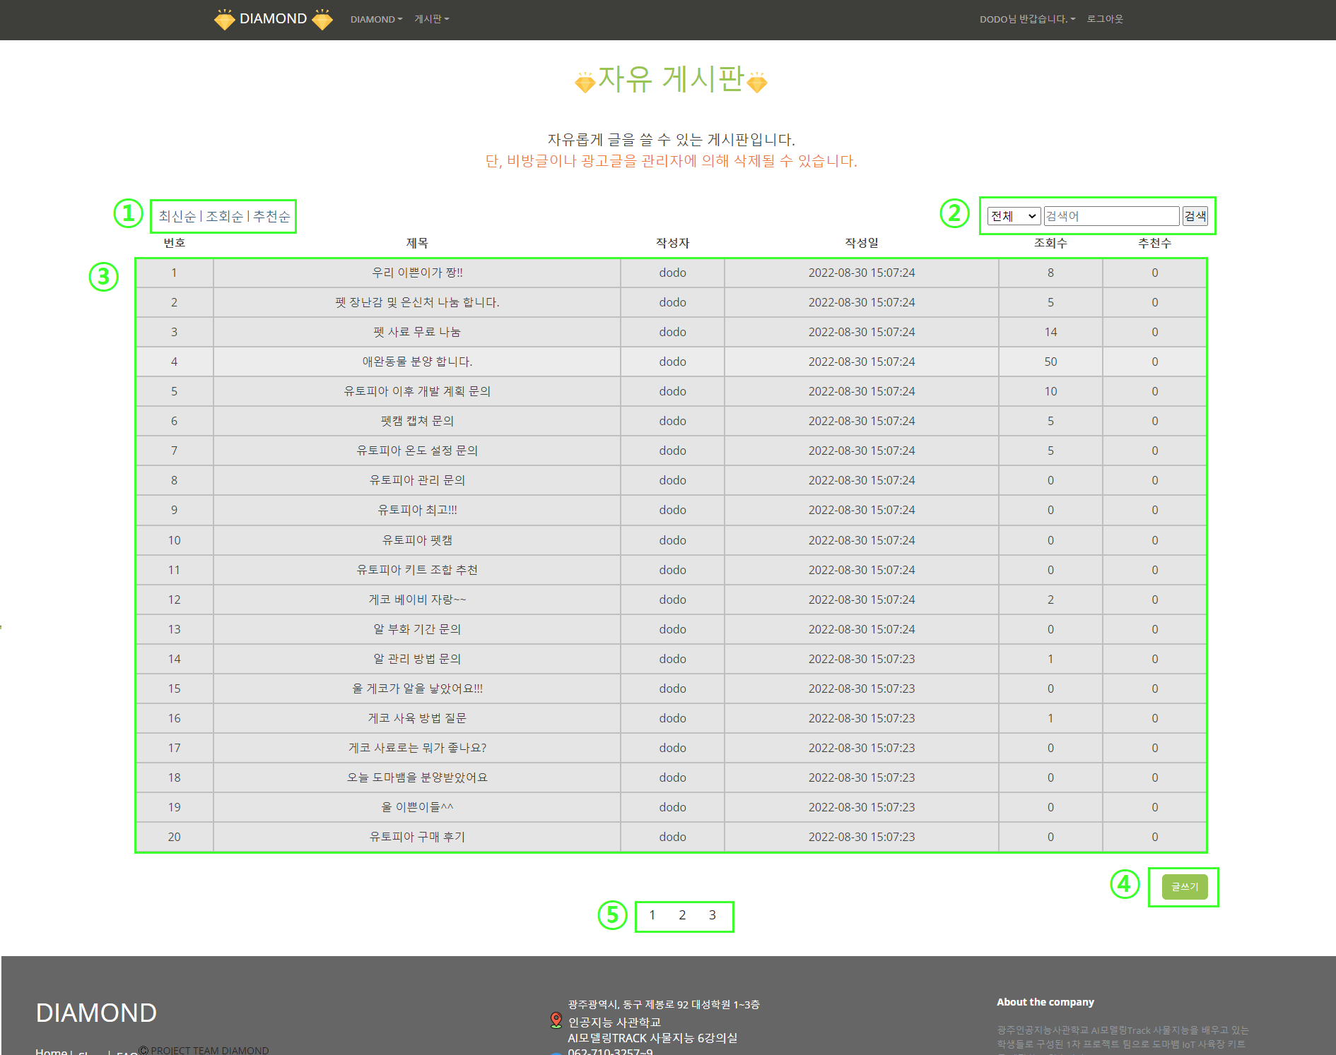
과제명
유토피아
자동 사육장 환경 제거 IoT 사육장
화면이름
자유게시판
화면코드
communitry
작성자
팀장 – 강민주
유의사항
화면설명
① 게시글 정렬 방법
최신순
조회순
추천순
② 게시글 검색
③ 게시글 리스트
④ 글 쓰기 버튼
⑤ 페이징

Slide 8
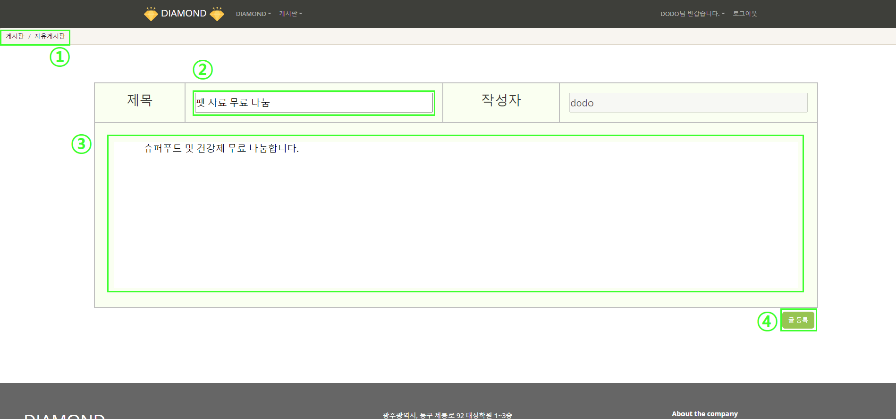
과제명
유토피아
자동 사육장 환경 제거 IoT 사육장
화면이름
게시글 수정
화면코드
update_content
작성자
팀장 – 강민주
유의사항
로그인 상태로 작성자와 동일 사용자만 해당 글 수정 가능
작성자는 수정 불가
업데이트일은 현재 시간으로 자동 업데이트 됨
화면설명
① 페이지 계층 구조 탭
클릭 시, 해당 페이지로 이동
② 제목 입력 칸
③ 내용 입력 칸
⑤ 글 등록 버튼

Slide 9
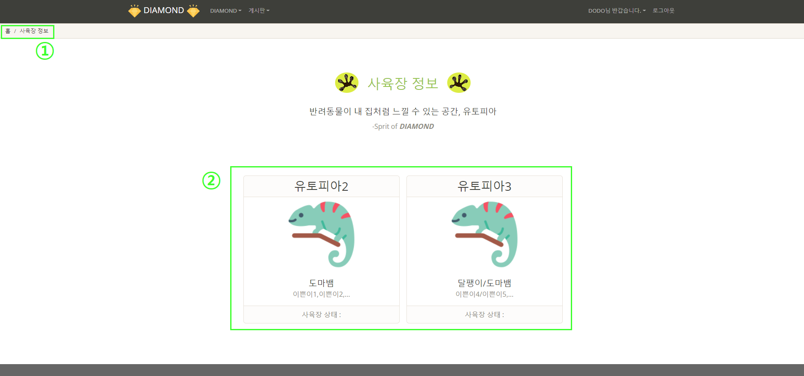
과제명
유토피아
자동 사육장 환경 제거 IoT 사육장
화면이름
사육장 목록 확인
화면코드
cage_list
작성자
팀장 – 강민주
유의사항
로그인 상태에서만 사용 가능
사육장을 클릭하면 해당 사육장 보기로 이동
화면설명
① 페이지 계층 구조 탭
클릭 시, 해당 페이지로 이동
② 사육장 리스트

Slide 10
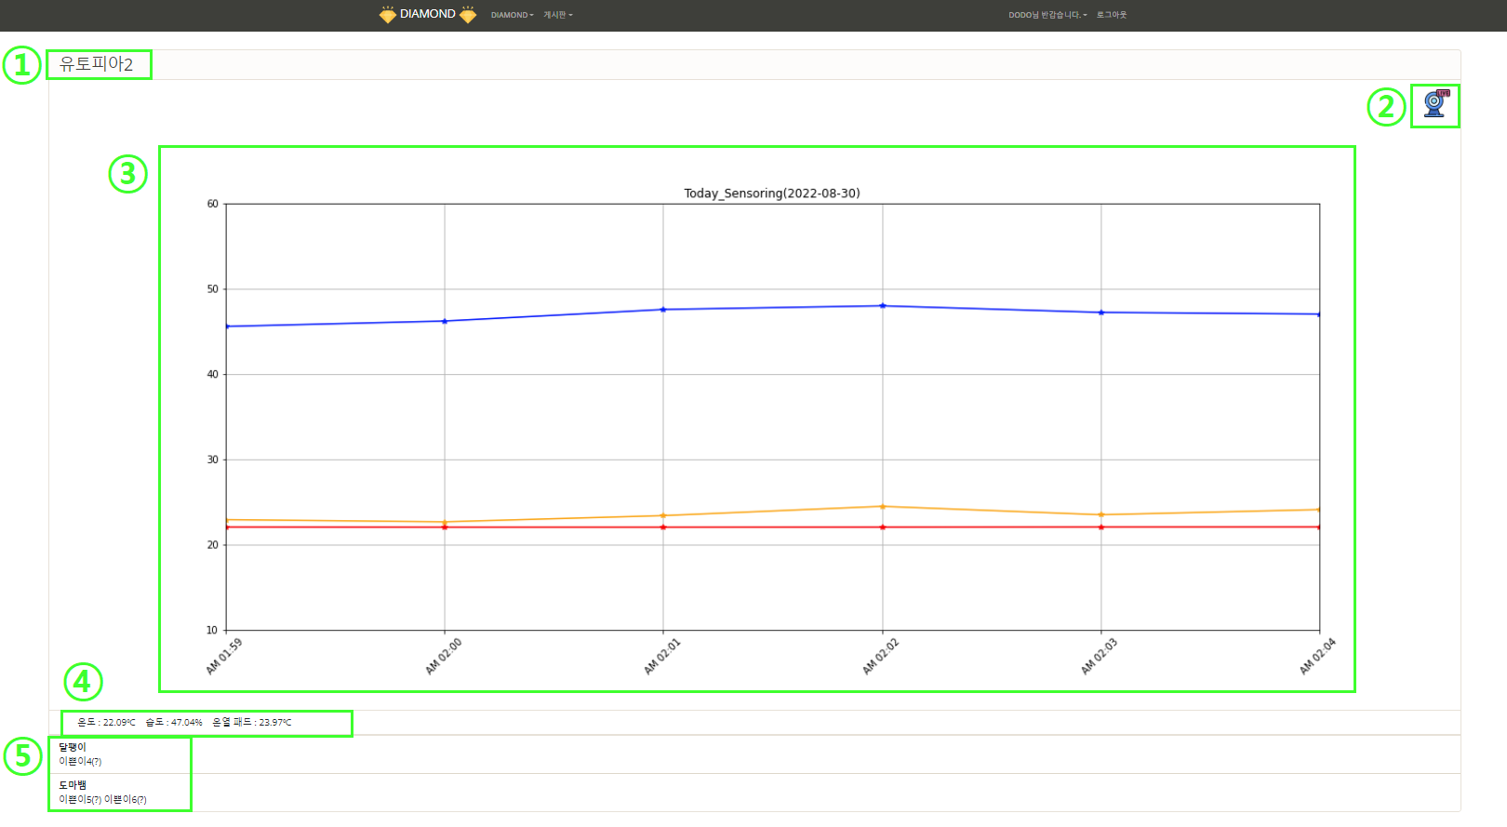
과제명
유토피아
자동 사육장 환경 제거 IoT 사육장
화면이름
사육장 확인
화면코드
show_cage
작성자
팀장 – 강민주
유의사항
로그인 상태에서 자신의 사육장만 확인 가능
화면설명
① 사육장 명
② 실시간 웹캠 확인 버튼
③ 사육장 온, 습도 그래프
④ 사육장 온,습도 상태 바
⑤ 애완동물 목록
동물 종(기본값: 도마뱀)
동물 명(기본값: 이쁜이)
동물 성별(암(♀), 수(♂), 기본값: 모름(?))

